Slide 1
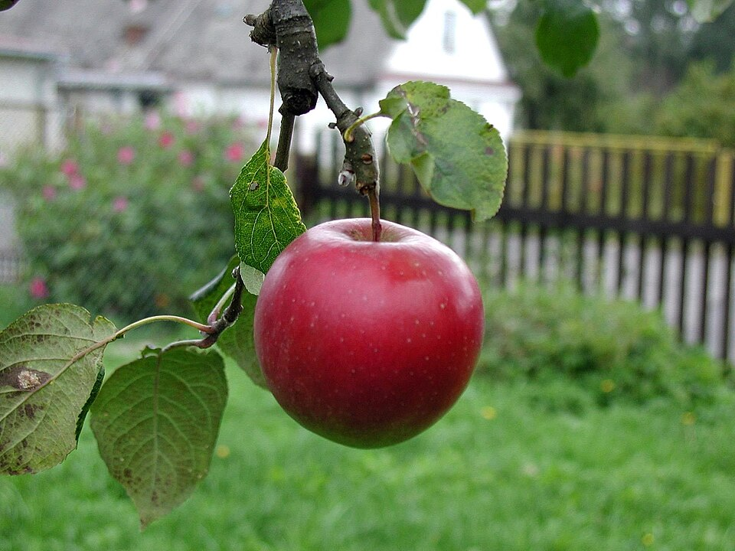
Nehézségi erő, súly, mikrogravitáció súlytalanság
66. Országos Fizikatanári Ankét, Kecskemét, 2025.
Notes:
Ez a bemutató a Kecskeméten megrendezett 66. Országos Fizikatanári Ankét és Eszközbemutatón tartott műhelyfoglalkozásom anyaga. Közvetlen oktatási célra szabadon felhasználható, de további publikálása tilos.
További információk:
https://www.fizkapu.hu/fiztan/toltes/t_0056.html
© Zátonyi Sándor, Békéscsaba, 2025.

Slide 2
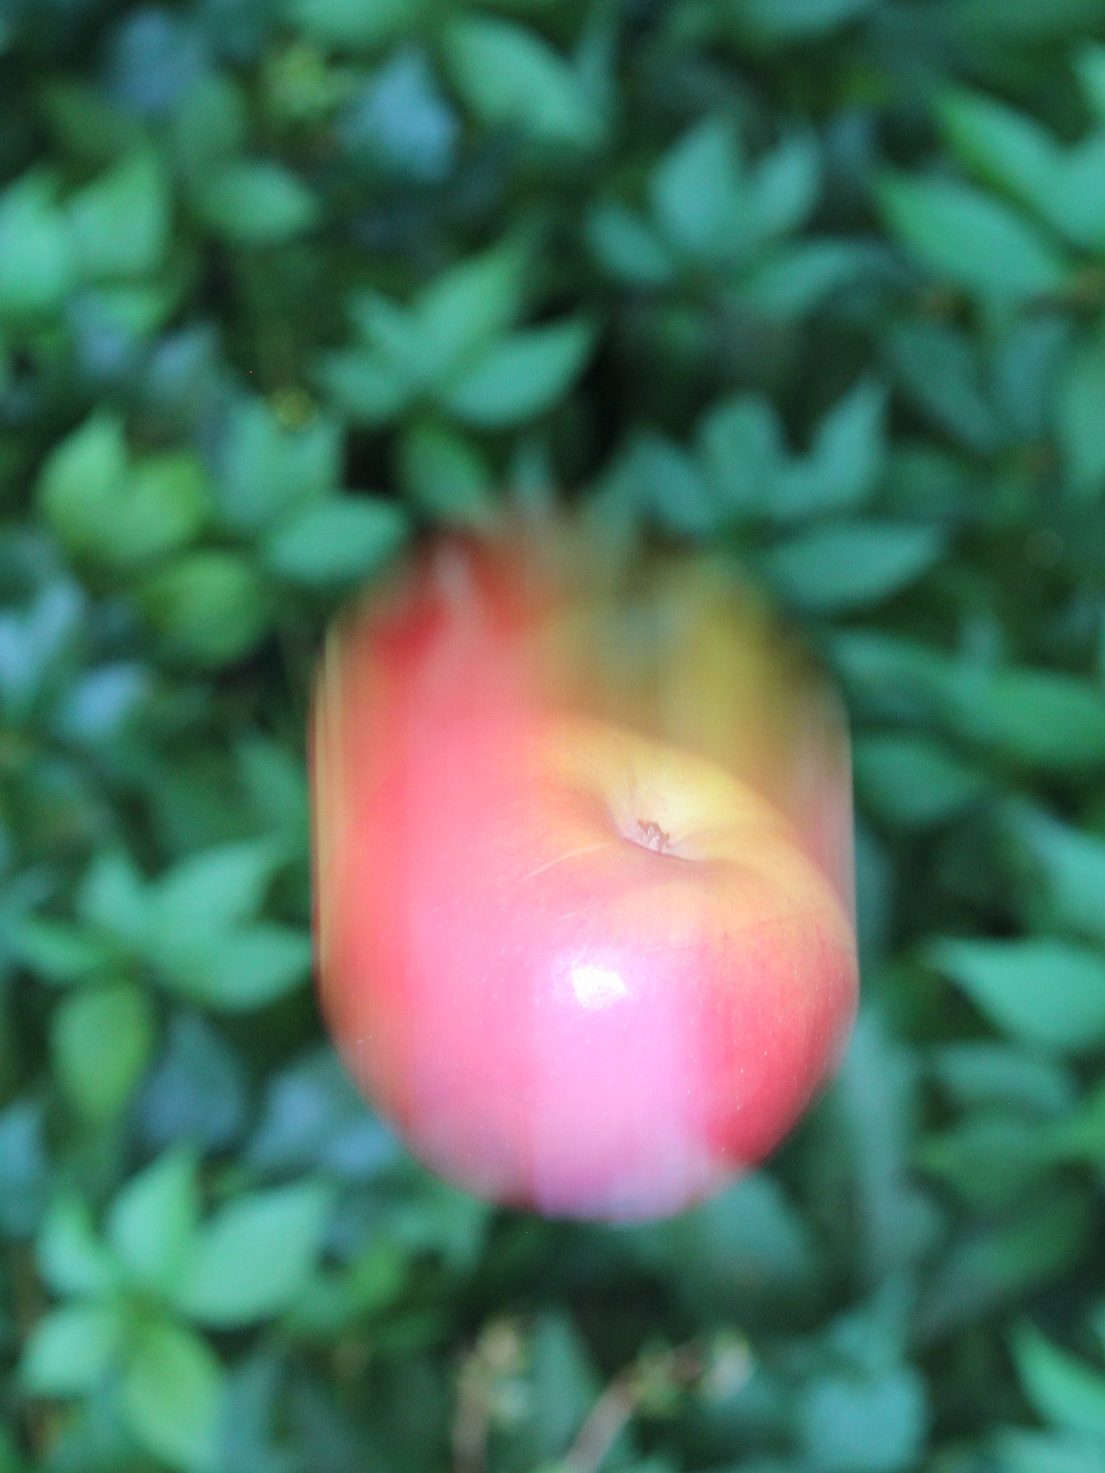
Nehézségi erő

Slide 3
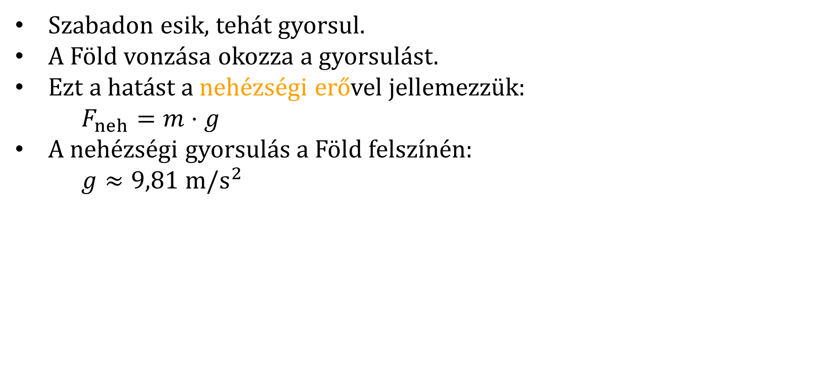
Nehézségi erő
Szabadon esik, tehát gyorsul.
A Föld vonzása okozza a gyorsulást.
Ezt a hatást a nehézségi erővel jellemezzük:
    $$F_{neh}=m⋅g$$
A nehézségi gyorsulás a Föld felszínén:
    $$g≈9,81 \text{m}/{\text{s}}^{2}$$

Slide 4
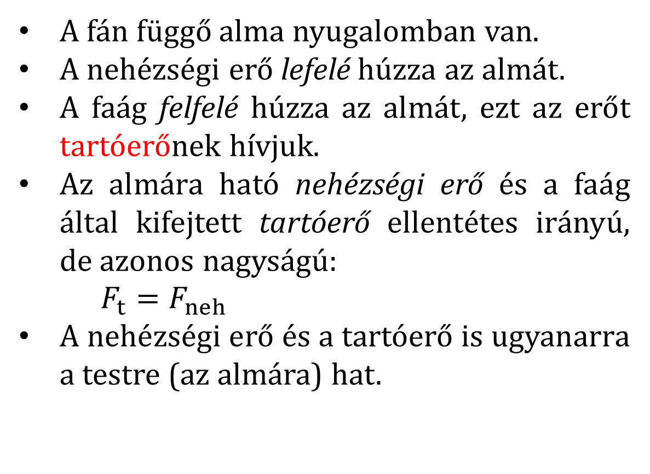
Tartóerő
A fán függő alma nyugalomban van.
A nehézségi erő lefelé húzza az almát.
A faág felfelé húzza az almát, ezt az erőt tartóerőnek hívjuk.
Az almára ható nehézségi erő és a faág által kifejtett tartóerő ellentétes irányú, de azonos nagyságú:
    $$F_{t}=F_{neh}$$
A nehézségi erő és a tartóerő is ugyanarra a testre (az almára) hat.

Slide 5
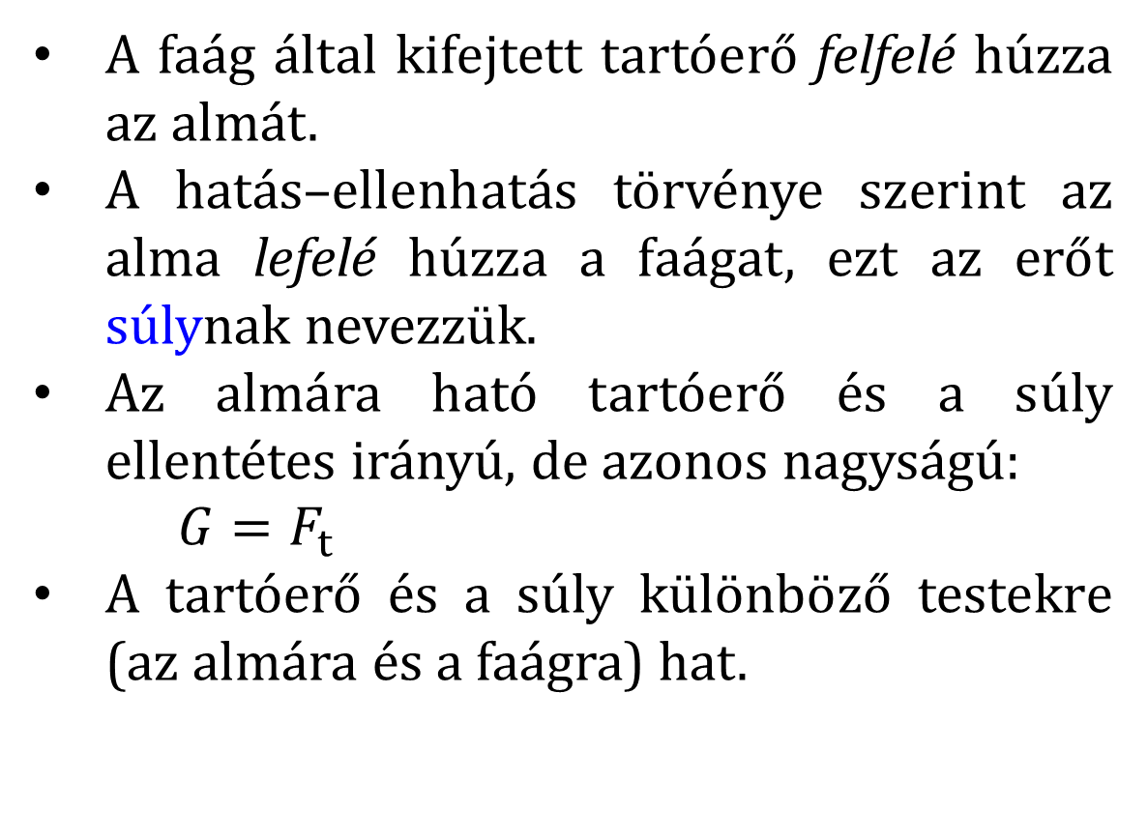
Súly
A faág által kifejtett tartóerő felfelé húzza az almát.
A hatás–ellenhatás törvénye szerint az alma lefelé húzza a faágat, ezt az erőt súlynak nevezzük.
Az almára ható tartóerő és a súly ellentétes irányú, de azonos nagyságú:
    $$G=F_{t}$$
A tartóerő és a súly különböző testekre (az almára és a faágra) hat.

Slide 6
KÍSÉRLET
Gyurmagolyó a vonalzón

Slide 7
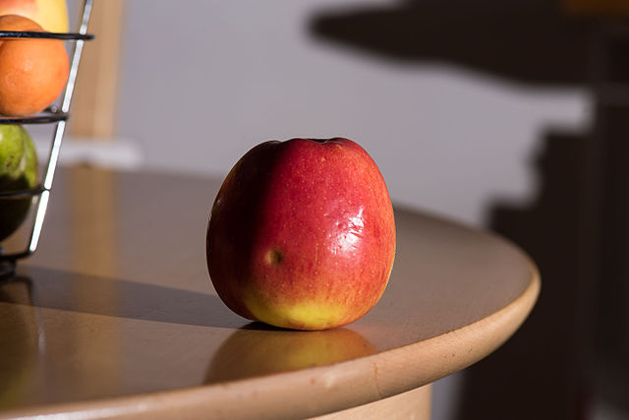

Súly
Azt az erőt, amelyet a test az alátámasztásra vagy a felfüggesztésre kifejt, súlynak nevezzük.
A test súlya az alátámasztásra vagy a felfüggesztésre hat.

Slide 8
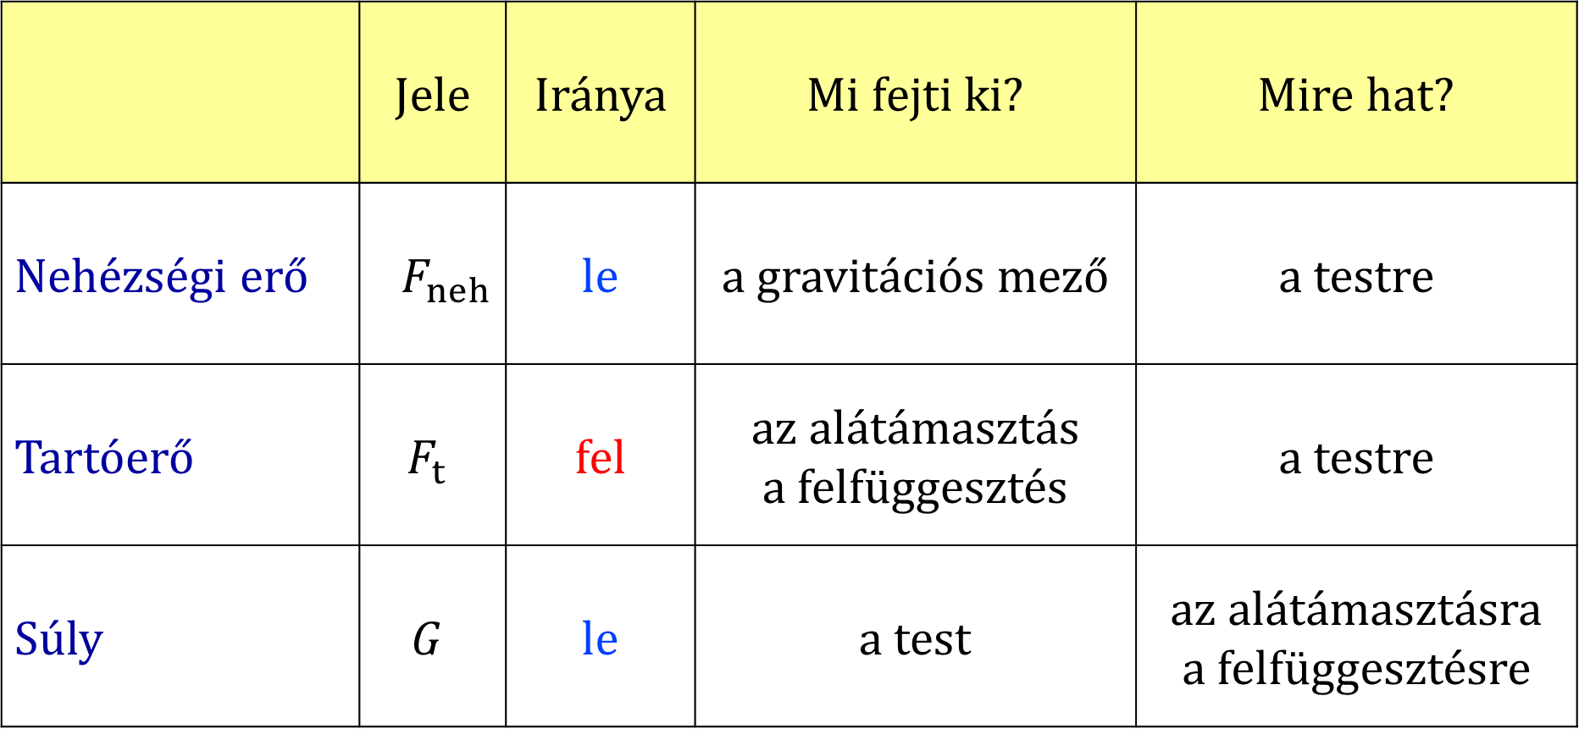
Nehézségi erő, tartóerő, súly
 | Jele | Iránya | Mi fejti ki? | Mire hat?
Nehézségi erő | $$F_{neh}$$ | le | a gravitációs mező | a testre
Tartóerő | $$F_{t}$$ | fel | az alátámasztás a felfüggesztés | a testre
Súly | $$G$$ | le | a test | az alátámasztásra a felfüggesztésre

Slide 9
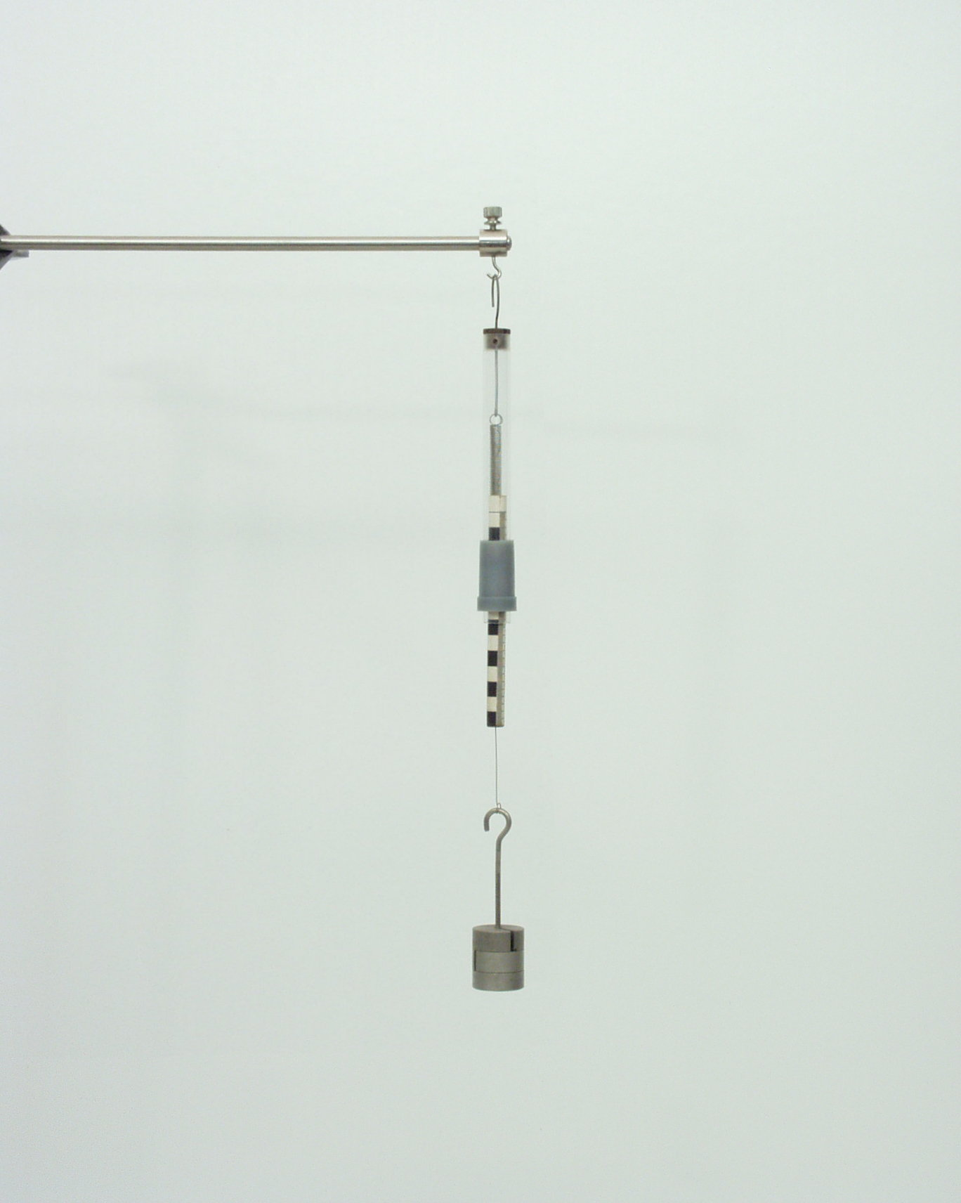
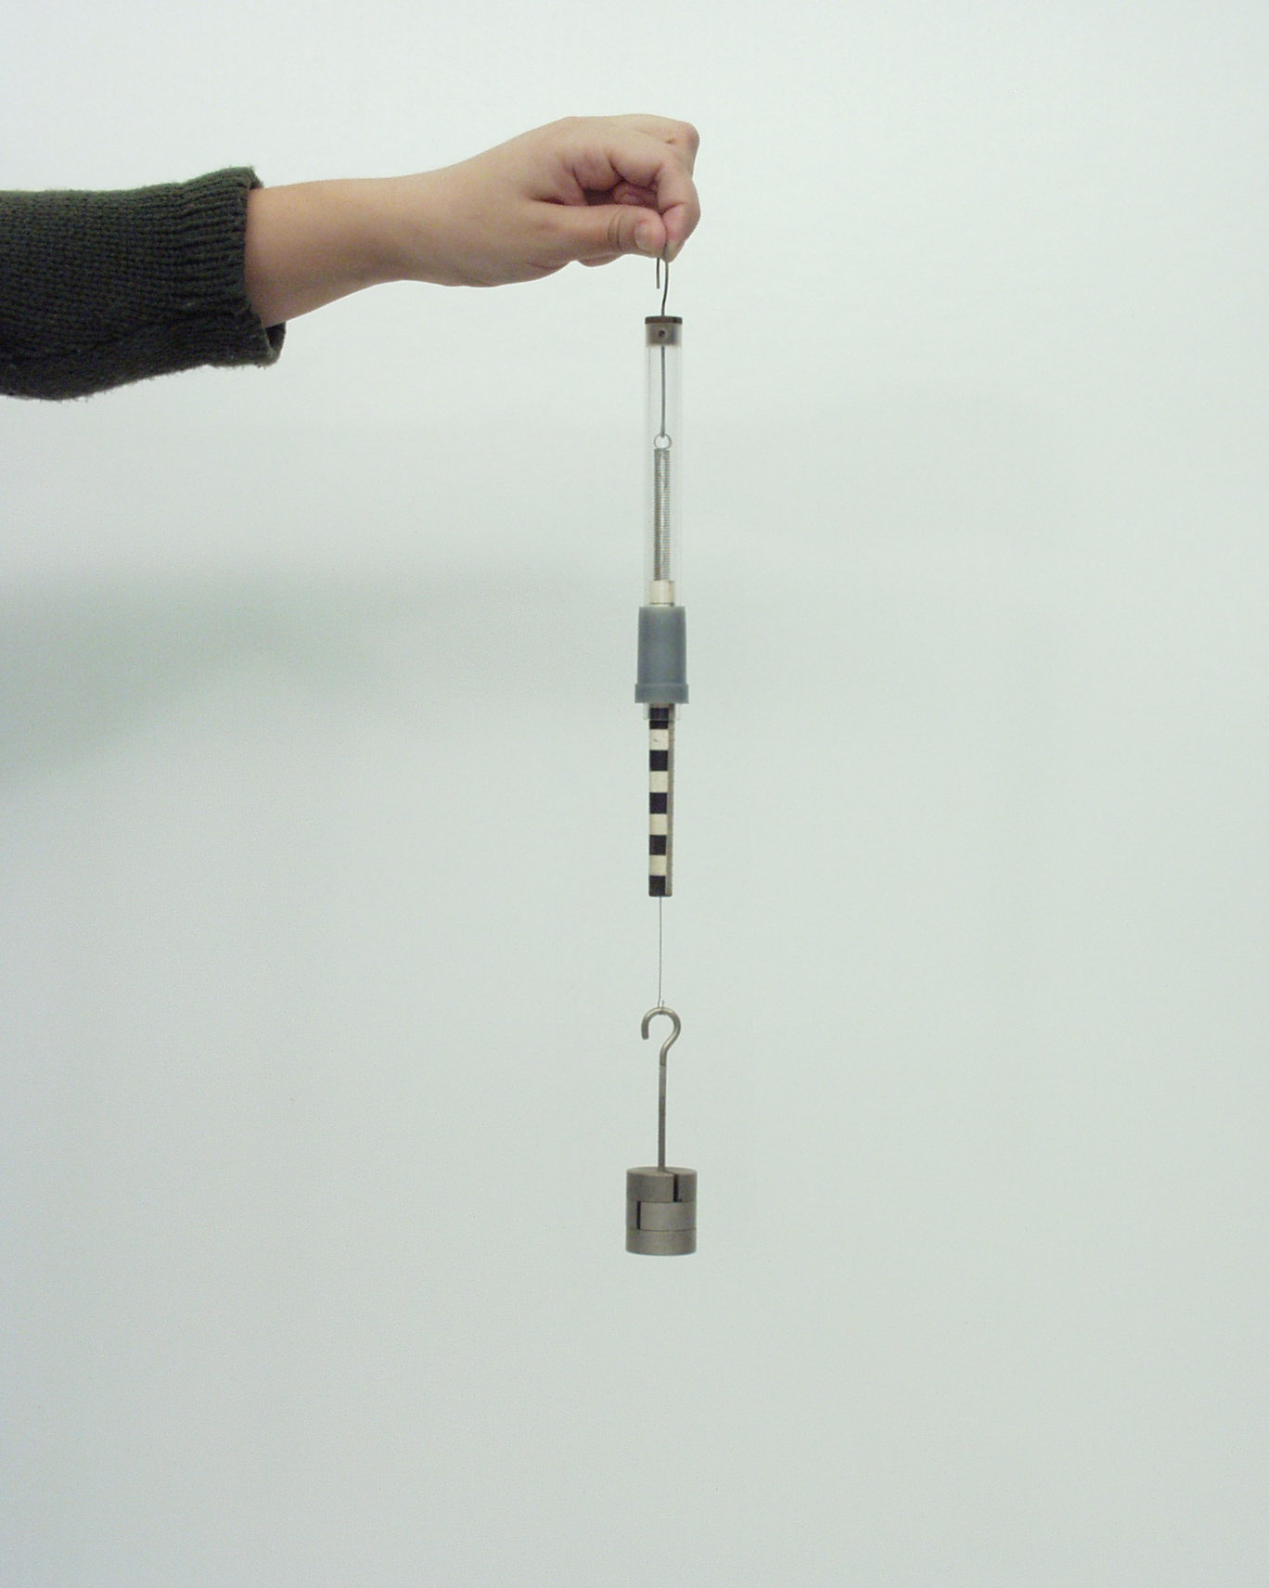
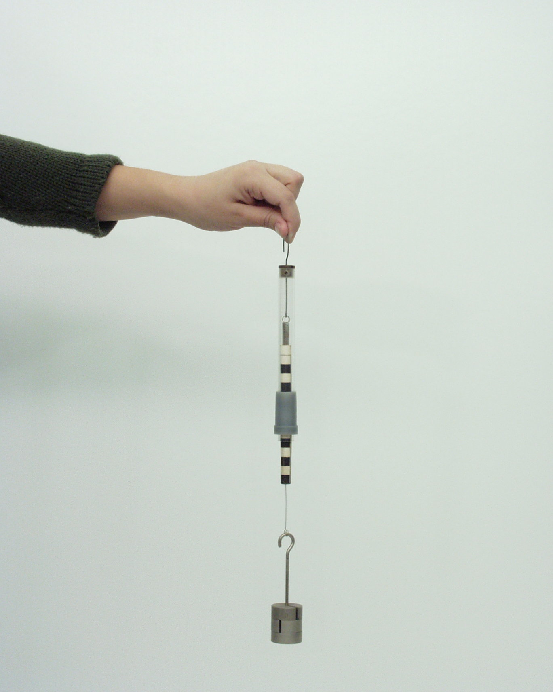
Súly függőleges gyorsuláskor
a
a
G = 1,8 N
G = 1,5 N
G = 1,1 N

Slide 10




Súly felfelé történő gyorsuláskor
$$m⋅a=$$
$${=F}_{t}− m⋅g$$
a
$$F_{t}=m⋅g+m⋅a$$
$$F_{t}=m⋅(g+a)$$
$$G=m⋅(g+a)$$
$$F_{t}$$
m
$$F_{neh}=m⋅g$$

Slide 11

Súly lefelé történő gyorsuláskor (a < g)
a
$${m⋅a=m⋅g−F}_{t}$$
$$F_{t}=m⋅g−m⋅a$$
$$F_{t}=m⋅(g−a)$$
$$G=m⋅(g−a)$$
$$F_{t}$$
m
$$F_{neh}=m⋅g$$

Slide 12


Súly szabadeséskor (a = g)
A szabadon eső testre csak a nehézségi erő hat,
a test függőlegesen gyorsul lefelé.
g
$$G=m⋅(g−a)$$
$$G=m⋅(g−g)$$
$$G=m⋅0$$
$$⟹$$
$$F_{t}=0$$
$$G=0$$
m
A szabadon eső test súlytalan.
$$F_{neh}=m⋅g$$

Slide 13
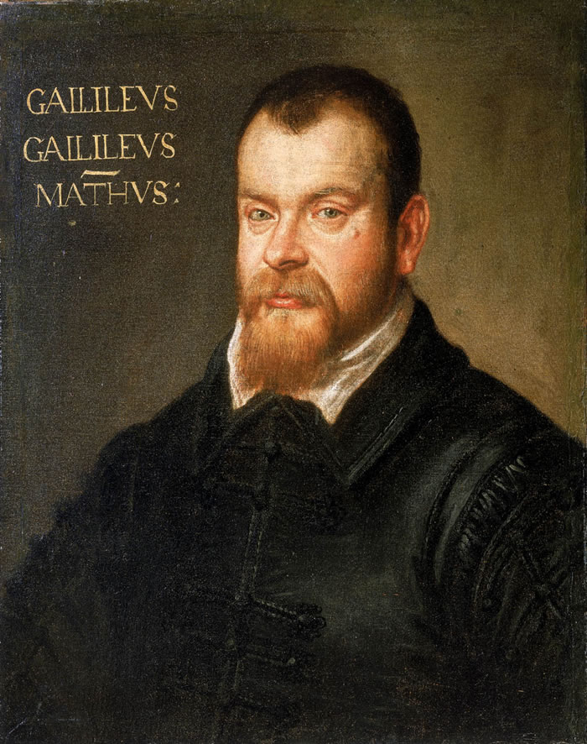

Galilei a súlytalanságról
„Érezzük a vállunkon a súlyt, midőn ellenszegülünk annak a mozgásnak, amelyre a bennünket nyomó súly törekszik, ám ha ugyanolyan sebességgel ereszkednénk alá, amellyel a szabadon eső teher a helyét változtatja, akkor ugyan mi módon tudna bennünket nyomni a súly? Nem látja-e, hogy ez ugyanaz, mintha kopjával akarnók megsebesíteni azt, aki előttünk szalad, velünk egyenlő vagy annál nagyobb sebességgel? Vonja hát le ebből azt a következtetést, miszerint szabad és természetes esés közben a kis kő nem fejt ki nyomást a nagy kőre, azaz nem növeli annak súlyát, ahogyan ez nyugalmi állapotban megtörténik.”
Galileo Galilei: Párbeszédek (1638)
Heinrich László fordítása

Slide 14
KÍSÉRLET
Szabadon eső „űrhajós” az ülésben

Slide 15
KÍSÉRLET
Kiegyensúlyozatlan mérleg szabadesése

Slide 16

KÍSÉRLET
Súrlódás szabadesés közben

Slide 17
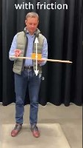

Slide 18
KÍSÉRLET
Papírlap kihúzása könyvek alól

Slide 19
KÍSÉRLET
Hidrosztatikai nyomás szabadeséskor

Slide 20
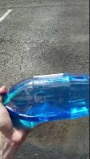

Slide 21
KÍSÉRLET
Sörét forrasztóónból

Slide 22
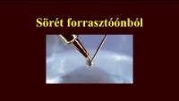

Slide 23
KÍSÉRLET
Súlytalan fizikatanár a tanteremben

Slide 24


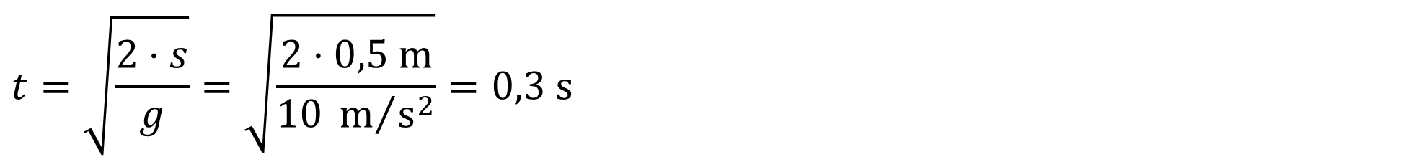
A súlytalanság időtartama szabadeséskor
$$v_{0}=0$$
$$s=\frac{g}{2}⋅t^{2}$$
$$t=\sqrt{\frac{2⋅s}{g}}=\sqrt{\frac{2⋅0,5 \text{m}}{10 {\text{m}}/{{\text{s}}^{2}}}}=0,3 \text{s}$$
s (m) | t (s)
0,5 | 0,3
5 | 1
50 | 3,2
v (m/s)
3
10
32
17 szint ⟶ 51 m
$$v_{1}=32 \text{m}\text{/}\text{s}$$

Slide 25

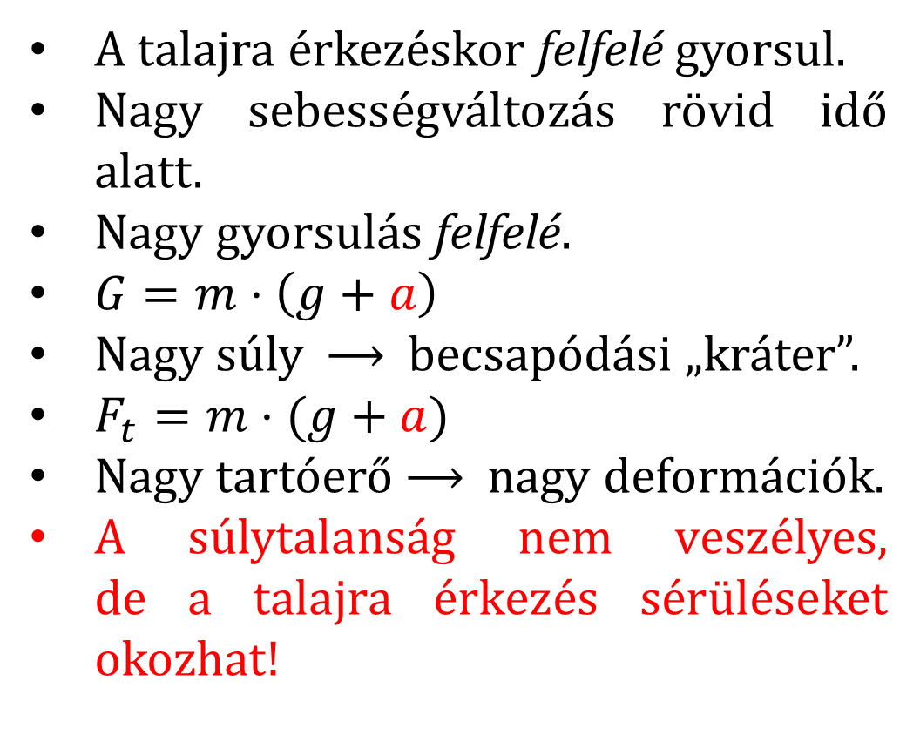
Gyorsulás a leérkezéskor
A talajra érkezéskor felfelé gyorsul.
Nagy sebességváltozás rövid idő alatt.
Nagy gyorsulás felfelé.
$G=m⋅\left(g+a\right)$
Nagy súly ⟶ becsapódási „kráter”.
$F_{t}=m⋅(g+a)$
Nagy tartóerő ⟶ nagy deformációk.
A súlytalanság nem veszélyes,
de a talajra érkezés sérüléseket okozhat!
17 emelet ⟶ 51 m
$$v_{2}=0$$

Slide 26
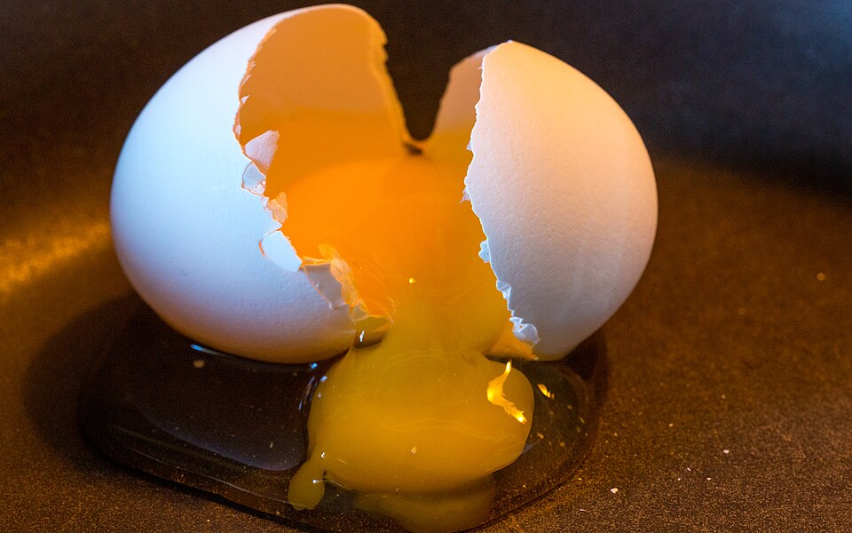

Slide 27
KÍSÉRLET
Tojás és gyurmagolyó leérkezése

Slide 28
KÍSÉRLET
Zuhanó hegymászó modellezése

Slide 29
KÍSÉRLET
„Űrhajós” az ülésben hajításkor

Slide 30
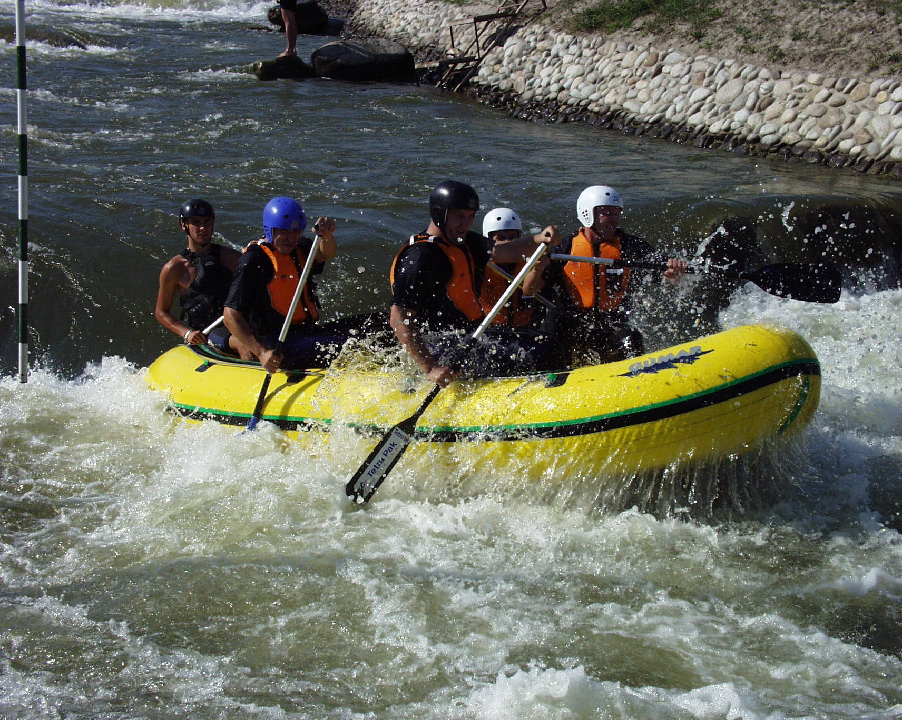

Slide 32
Súlytalanság
Ha a testre csak a nehézségi erő hat, akkor a test súlytalan.

Slide 33
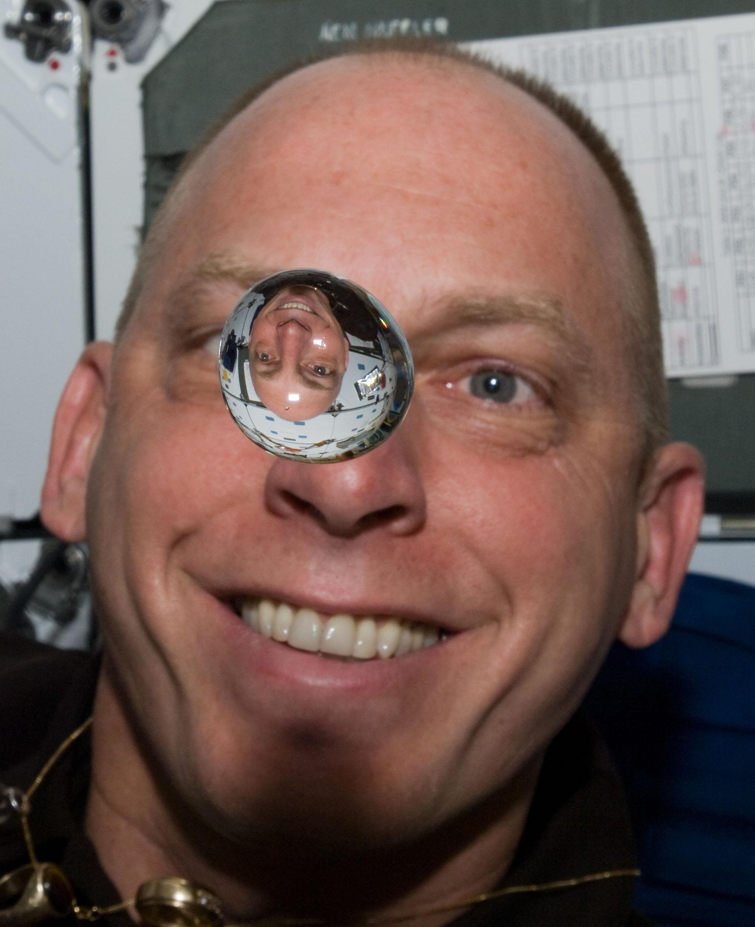
Mikrogravitáció
Az űrhajóban lévő (a külső környezettől elzárt) megfigyelő gyakorlatilag nem érzékeli a gravitációt. (Az elengedett test nem esik le, a meglökött test egyenes vonalú egyenletes mozgást végez.)
Az űrhajó belsejében magára hagyott testeknél csak a földfelszíni gravitáció kb. milliomod részének megfelelő gyorsulások mérhetők (az űrhajóhoz viszonyítva).
Emiatt a súlytalanság helyett gyakran használt kifejezés a mikrogravitáció.

Slide 34
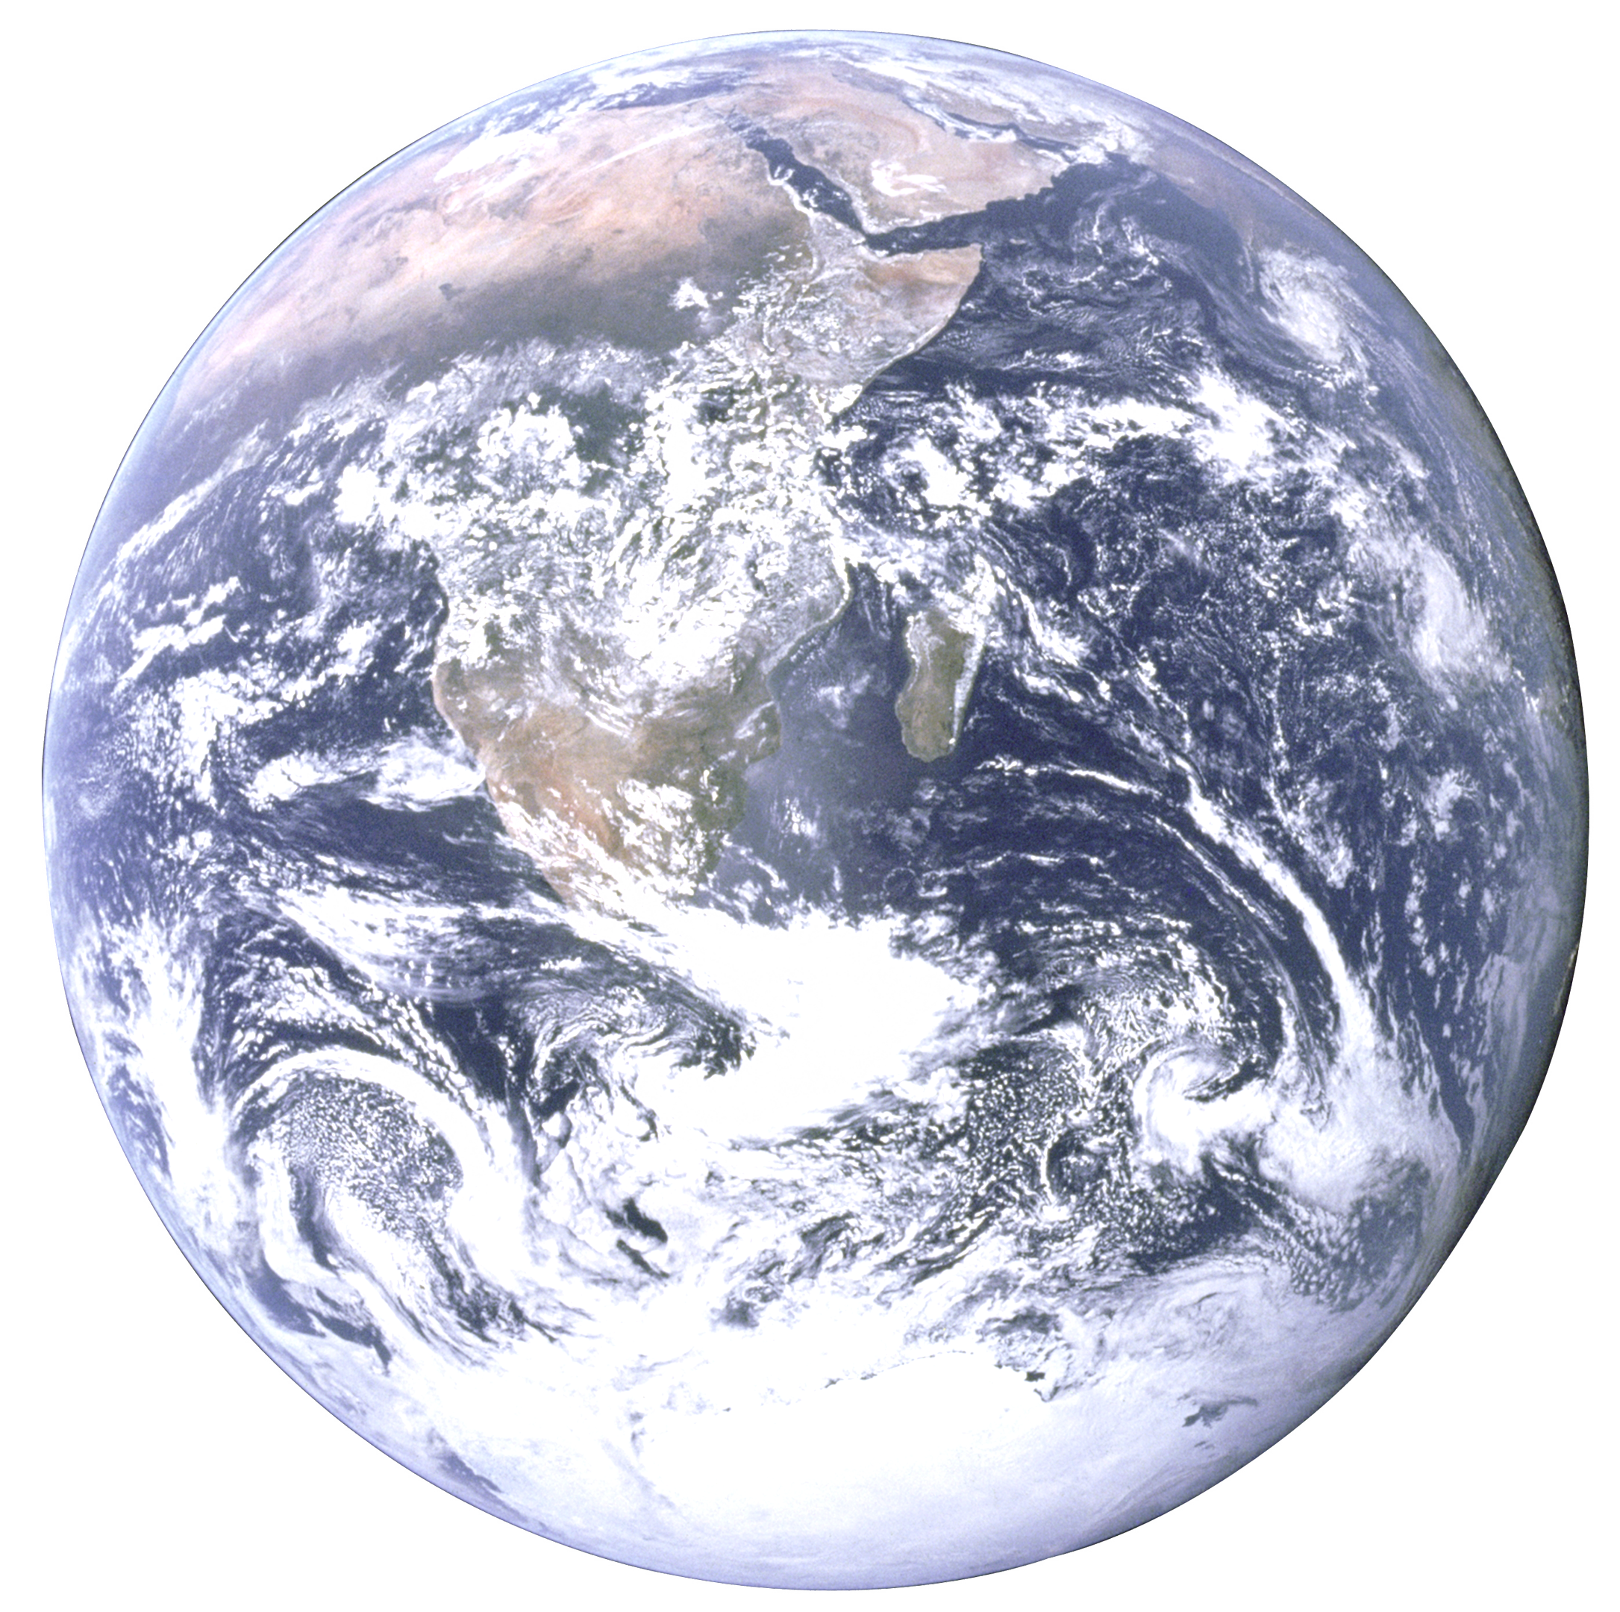
Mikrogravitáció
ISS
A mikro- a szóösszetételekben a vele összetett fogalom kicsiny voltát jelöli.
A mikrogravitáció kifejezés tehát azt sugallja, hogy az űreszközre, és az abban lévő személyekre, testekre gyakorlatilag nem hat gravitáció.
A Nemzetközi Űrállomás (ISS) azonban „csak” 418 km távolságban kering a 6371 km sugarú Földtől.
Itt még jelentős a Föld által kifejtett gravitációs erő.

Slide 35
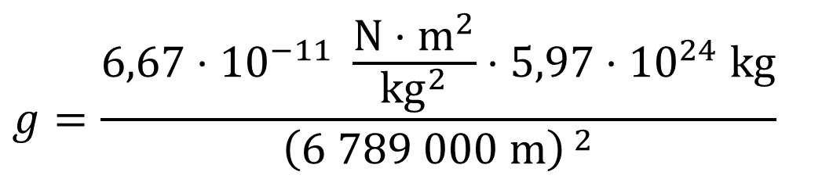
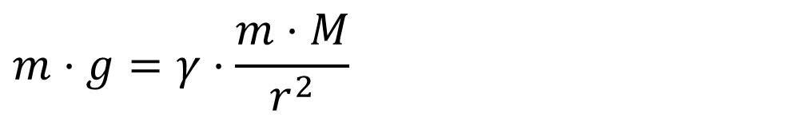
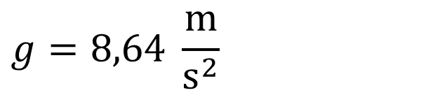
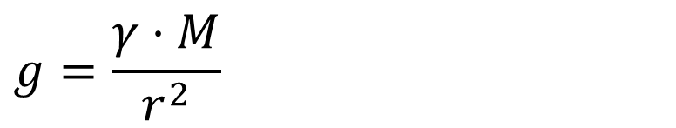
Mikrogravitáció
ISS
h = 418 km
r = 6789 km
R = 6371 km
r
$$m⋅g=γ⋅\frac{m⋅M}{r^{2}}$$
$$g=\frac{γ⋅M}{r^{2}}$$
$$g=\frac{6,67⋅{10}^{−11} \frac{\text{N}⋅{\text{m}}^{2}}{{\text{kg}}^{2}}⋅5,97⋅{10}^{24} \text{kg}}{{\left(6 789 000 \text{m}\right)}^{ 2}}$$
$$g=8,64 \frac{\text{m}}{{\text{s}}^{2}}$$

Slide 36
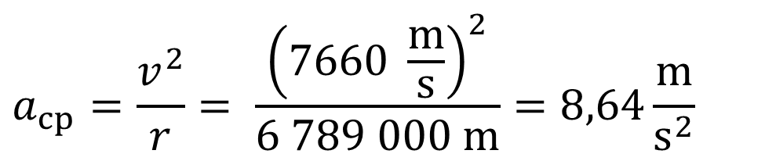
Mikrogravitáció
ISS
v
r = 6789 km
v = 7660 m/s
www.n2yo.com
r
$$a_{cp}=\frac{v^{2}}{r}= \frac{{\left(7660 \frac{\text{m}}{\text{s}}\right)}^{2}}{\text{6} \text{789 }\text{000 }\text{m}}=8,64\frac{\text{m}}{{\text{s}}^{2}}$$

Slide 37
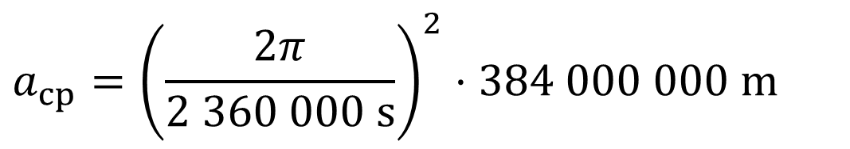
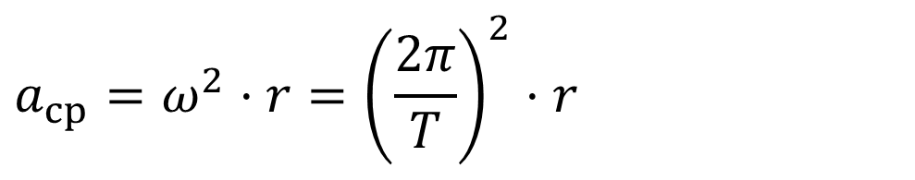
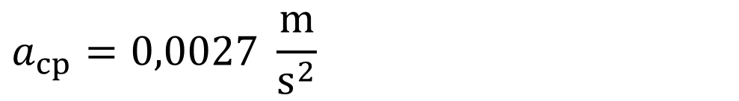
Mikrogravitáció
Hold
r = 384 000 km
T = 27,32 nap ≈ 2 360 000 s
r
$$a_{cp}=ω^{2}⋅r={\left(\frac{2π}{T}\right)}^{2}⋅r$$
Föld
$$a_{cp}={\left(\frac{2π}{\text{2 360 000 }\text{s}}\right)}^{2}⋅\text{384 000 }\text{000 }\text{m}$$
$$a_{cp}=0,0027 \frac{\text{m}}{{\text{s}}^{2}}$$

Slide 38
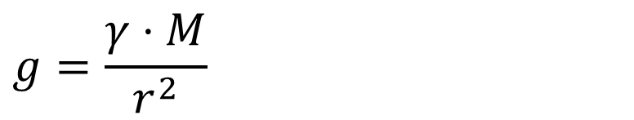
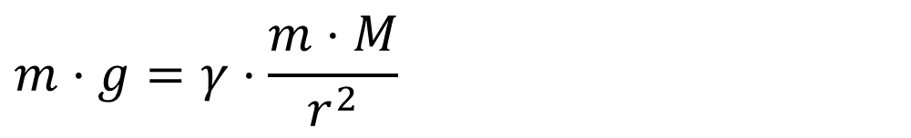
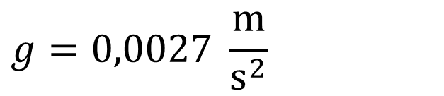
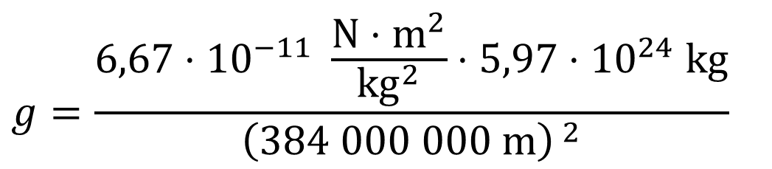
Mikrogravitáció
Hold
r = 384 000 km
r
$$m⋅g=γ⋅\frac{m⋅M}{r^{2}}$$
$$g=\frac{γ⋅M}{r^{2}}$$
Föld
$$g=\frac{6,67⋅{10}^{−11} \frac{\text{N}⋅{\text{m}}^{2}}{{\text{kg}}^{2}}⋅5,97⋅{10}^{24} \text{kg}}{{\left(384 000 000 \text{m}\right)}^{ 2}}$$
$$g=0,0027 \frac{\text{m}}{{\text{s}}^{2}}$$

Slide 39
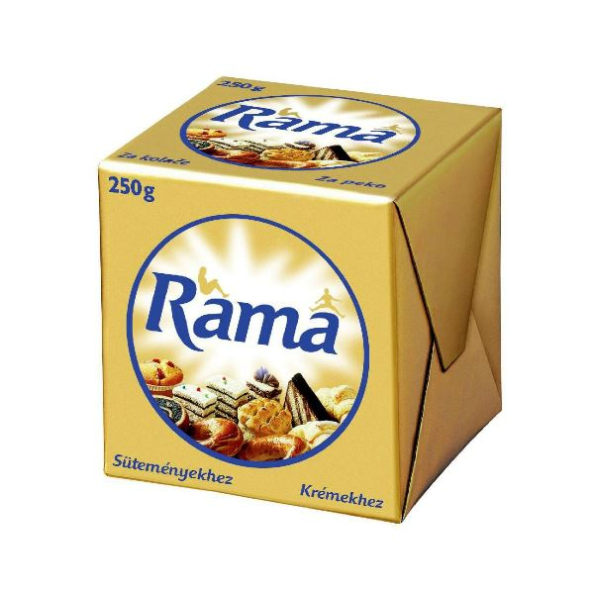

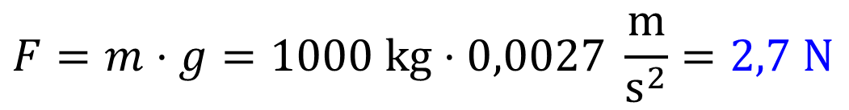
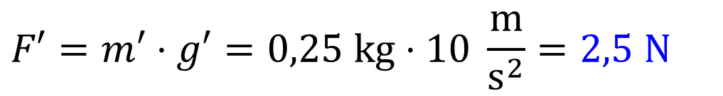
Mikrogravitáció
Hold
Test a Hold felszínén
m
m = 1000 kg
F
$$F=m⋅g=1000 \text{kg}⋅0,0027 \frac{\text{m}}{{\text{s}}^{2}}=2,7 \text{N}$$
Test a Föld felszínén
$$m^{′}=0,25 \text{kg}$$
$$F′=m′⋅g′=\text{0,2}\text{5} \text{kg}⋅10 \frac{\text{m}}{{\text{s}}^{2}}=2,5 \text{N}$$

Slide 40
Mikrogravitáció
Használjuk a súlytalanság fogalmát!
Összhangban van a nehézségi erő és a súly fogalmával.
Fizikai szempontból pontos, nem félrevezető.
Magyar kifejezés.
Az angol, német és orosz Wikipédia is ezt a fogalmat használja:
    Weightlessness
    Schwerelosigkeit
    Невесомость

Slide 41
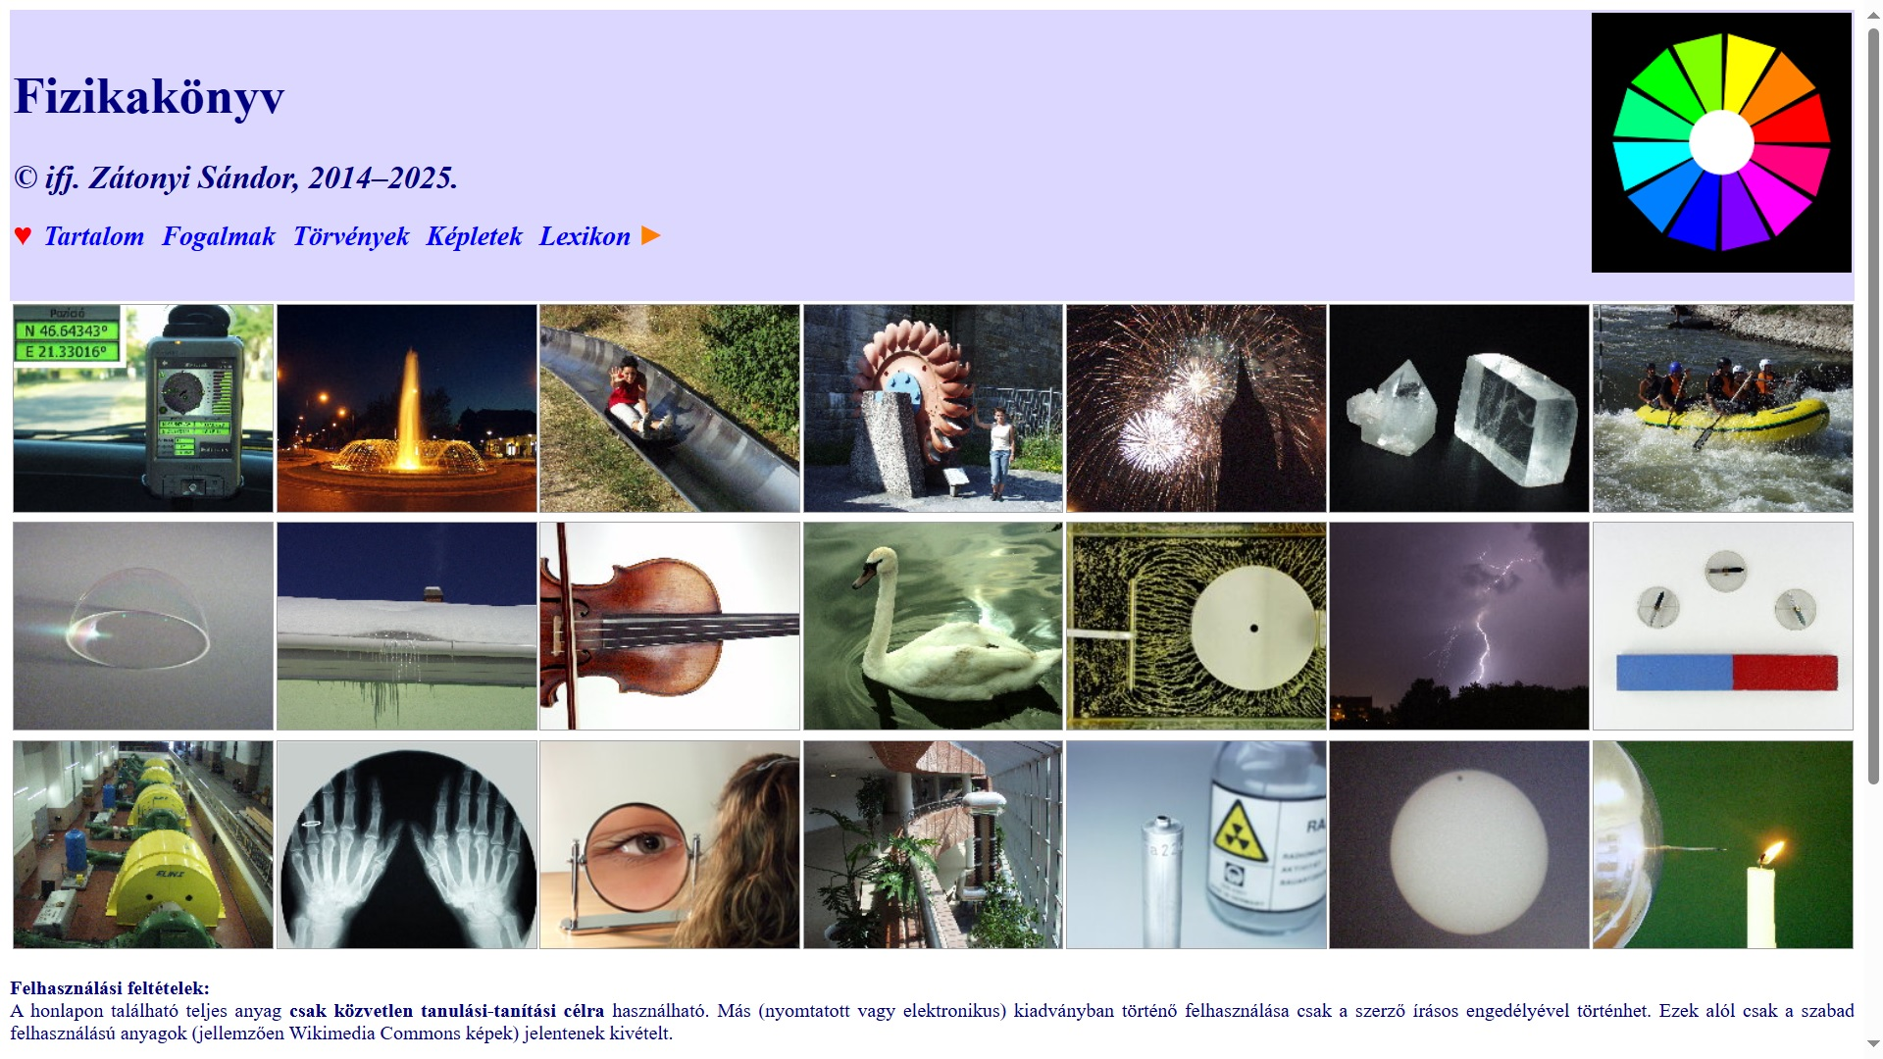

Köszönöm a figyelmet.
www.fizikakonyv.hu
www.fizkapu.hu

Slide 42
Súly lefelé történő gyorsuláskor (a < g)
a
$$F_{t}=m⋅(g−a)$$
$$G=m⋅(g−a)$$
$$F_{t}$$
m
$$F_{neh}=m⋅g$$

Slide 43

Súly lefelé történő gyorsuláskor (a = g)
$$F_{t}=0$$
g
$$G=0$$
A szabadon eső test súlytalan.
m
$$F_{neh}=m⋅g$$

Slide 44

Súly lefelé történő gyorsuláskor (a > g)
$${m⋅a=m⋅g+F}_{t}$$
$$F_{t}=m⋅a−m⋅g$$
a
$$F_{t}=m⋅(a−g)$$
$$G=m⋅(a−g)$$
Felfelé ható súly?
G
m
$$F_{neh}=m⋅g$$
$$F_{t}$$

Slide 45
KÍSÉRLET
Pingponglabda felfelé ható súlya(?)

Slide 46
KÍSÉRLET
Ördöghurok ételdobozból

Slide 47
KÍSÉRLET
Kerékpáros ördöghurok

Slide 48
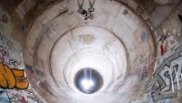

Slide 49
Köszönöm a figyelmet.
www.fizikakonyv.hu
www.fizkapu.hu

